Slide 1
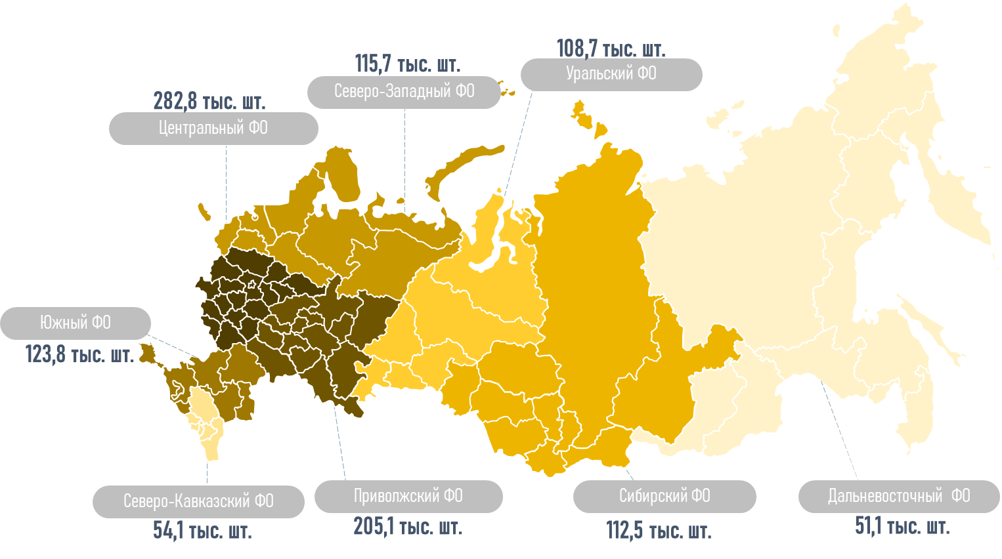
Сколько прицепной техники насчитывается в федеральных округах
По данным маркетингового агентства НАПИ, в парке прицепов и полуприцепов на 01.01.2026 года насчитывается 1,1 млн единиц техники.
Больше всего техники расположено в Центральном (282,8 тыс. ед.) федеральном округе, на его долю приходится больше четверти парка прицепов и полуприцепов страны. Почти 20% парка эксплуатируется в Приволжском федеральном округе (205,1 тыс. ед.). Около 10-11% парка прицепной техники находится в Южном (123,8 тыс. ед.), Северо-Западном (115,7 тыс. ед.), Сибирском (112,5 тыс. ед.) и Уральском (108,7 тыс. ед.) федеральных округах.
В два раза меньше прицепов и полуприцепов зафиксировано в Северо-Кавказском федеральном округе (54,1 тыс. ед.), на долю округа приходится 5,1% парка техники. Еще 51,1 тыс. ед. техники расположено в Дальневосточном федеральном округе, на него приходится 4,9% парка.
Парк прицепов-полуприцепов на 01.01.2026
#НАПИ_прицепы_полуприцепы
#НАПИ_парк_техники
МАХ
Источник: НАПИ (Национальное Агентство Промышленной Информации)

